Slide 1
Machine Learning Fundamentals
머신러닝 기초
Teachable Machine으로 이미지 분류 모델 만들기

Slide 2
학습 목표
이번 시간 학습 목표
1
데이터 수집, 학습, 예측 세 단계로 이미지 분류 모델을 만들 수 있다
2
학습 데이터를 바꾸면 결과가 어떻게 변하는지 확인하고 설명할 수 있다
3
모델이 잘못된 결과를 내는 이유를 학습 데이터에서 찾을 수 있다
Notes:
이번 시간의 학습 목표. 앞 시간에는 다른 사람이 만든 모델이 얼마나 많은 데이터로 배웠는지 봤다. 이번에는 웹캠 사진으로 Teachable Machine에서 이미지 분류 모델을 직접 만들고, 데이터를 바꿔 가며 결과가 어떻게 달라지는지 실험한다. 마지막에는 모델이 틀린 이유를 학습 데이터에서 찾아본다.

Slide 3
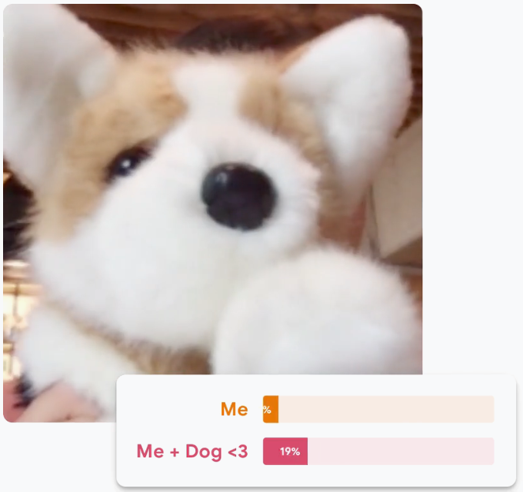
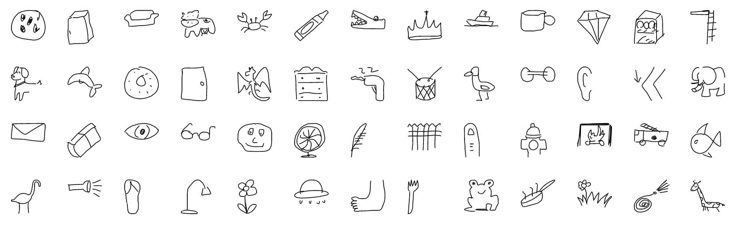
사전 학습 모델 vs. 직접 학습
미리 학습된 모델과 내가 만드는 모델
Quick, Draw!
Teachable Machine
5,000만 장
90장 클래스 3개 × 30장
다른 사람이 미리 학습시켜 둔 모델
내 웹캠 사진으로 내가 학습시키는 모델
이미지 : Google Creative Lab, Quick, Draw! Dataset (CC BY 4.0). teachablemachine.withgoogle.com
Notes:
앞 시간의 Quick, Draw!는 구글이 공개 낙서 데이터 5,000만 장으로 미리 학습해 둔 모델이었고, 우리는 써 보기만 했다. 이번에는 Teachable Machine으로 내 웹캠 사진 90장을 찍어 모델을 처음부터 학습시킨다. 데이터를 모으는 사람도, 학습 버튼을 누르는 사람도 나다.

Slide 4
모델 제작 과정
데이터 수집, 학습, 예측
1
데이터 수집
2
학습
3
예측
가위
가위
92%
바위
→
모델 학습시키기
→
바위
5%
보
보
3%
클래스마다 사진 30장 촬영
클래스를 가르는 규칙을 찾음
처음 보는 사진의 클래스별 확률
Notes:
모델을 만드는 일은 세 단계다. 맞히고 싶은 클래스마다 사진을 모으고, 학습 버튼으로 모델이 가위, 바위, 보를 가르는 규칙을 찾게 하고, 처음 보는 손동작을 보여 주면 클래스별 확률이 나온다. 왼쪽 네모 하나가 사진 한 장이다. 앞으로 사흘 동안 만들 모델도 모두 이 세 단계를 거친다. 도구와 데이터만 달라진다.

Slide 5
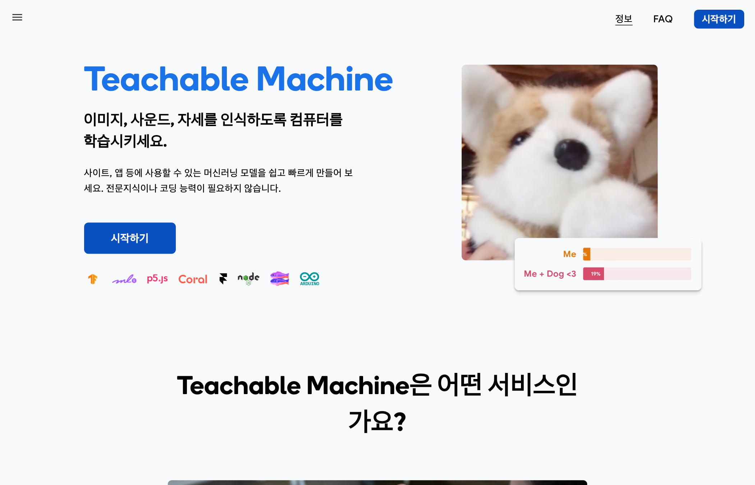
Teachable Machine
Teachable Machine 화면 구성
teachablemachine.withgoogle.com
클래스마다 촬영
모델 학습시키기
미리보기
↓
시작하기
↓
클래스별 확률
teachablemachine.withgoogle.com
Notes:
Teachable Machine은 구글이 만든 웹 도구로, 설치나 코딩 없이 브라우저에서 이미지, 소리, 자세 모델을 학습시킬 수 있다. 첫 화면의 시작하기를 누르고 이미지 프로젝트를 열면 화면이 세 칸으로 나뉜다. 왼쪽에서 클래스마다 이름을 적고 사진을 찍고, 가운데 학습 버튼으로 학습시키고, 오른쪽 미리보기에서 새 동작을 보여 주며 결과를 확인한다. 첫 화면 오른쪽 그림처럼 미리보기에는 클래스별 확률이 막대로 나온다. 클래스 이름은 한글로 적어도 된다.

Slide 6
실습 준비
실습 환경 확인
teachablemachine.withgoogle.com
크롬 브라우저로 접속
웹캠 사용 허용
웹캠 화면에 손 전체가 보이는지
웹캠이 없으면 휴대폰 사진을 파일로 업로드
Notes:
실습 전에 확인할 것. 크롬으로 teachablemachine.withgoogle.com을 연다. 웹캠 사용을 묻는 창이 뜨면 허용한다. 웹캠 미리보기 화면에 손 전체가 들어오는지 확인한다. 화면이 너무 어두우면 조명을 켠다. 웹캠이 없으면 휴대폰으로 찍은 사진을 파일로 올려도 된다.

Slide 7
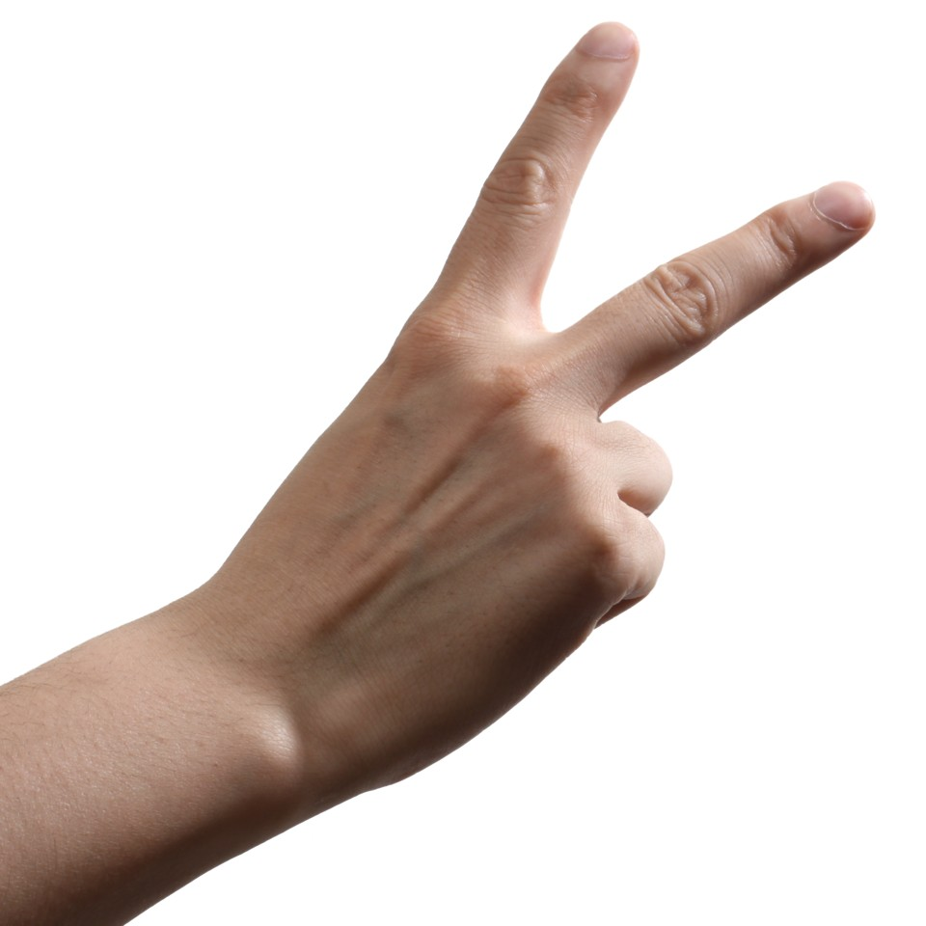
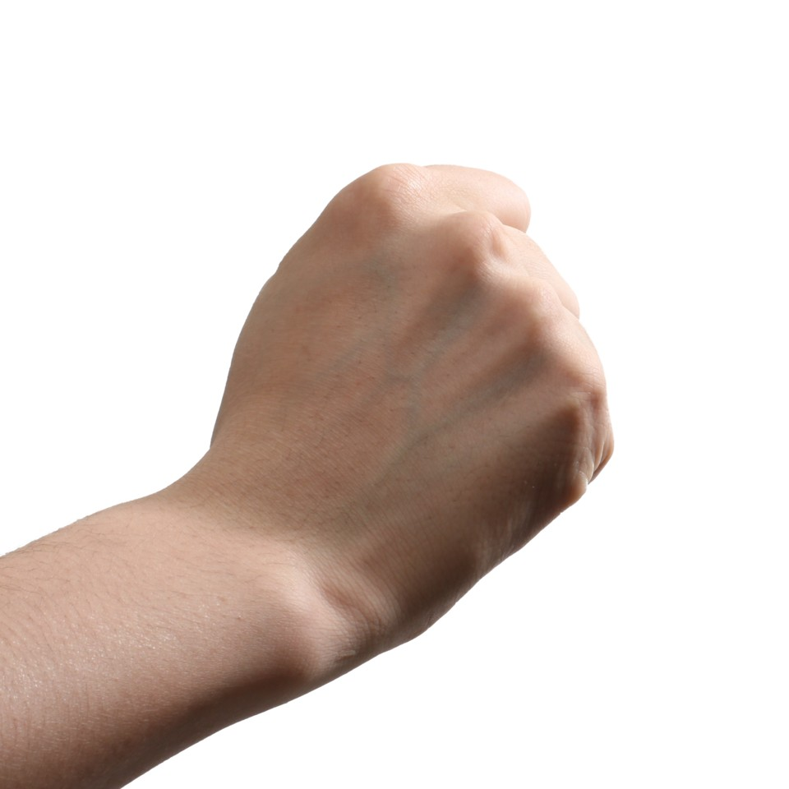
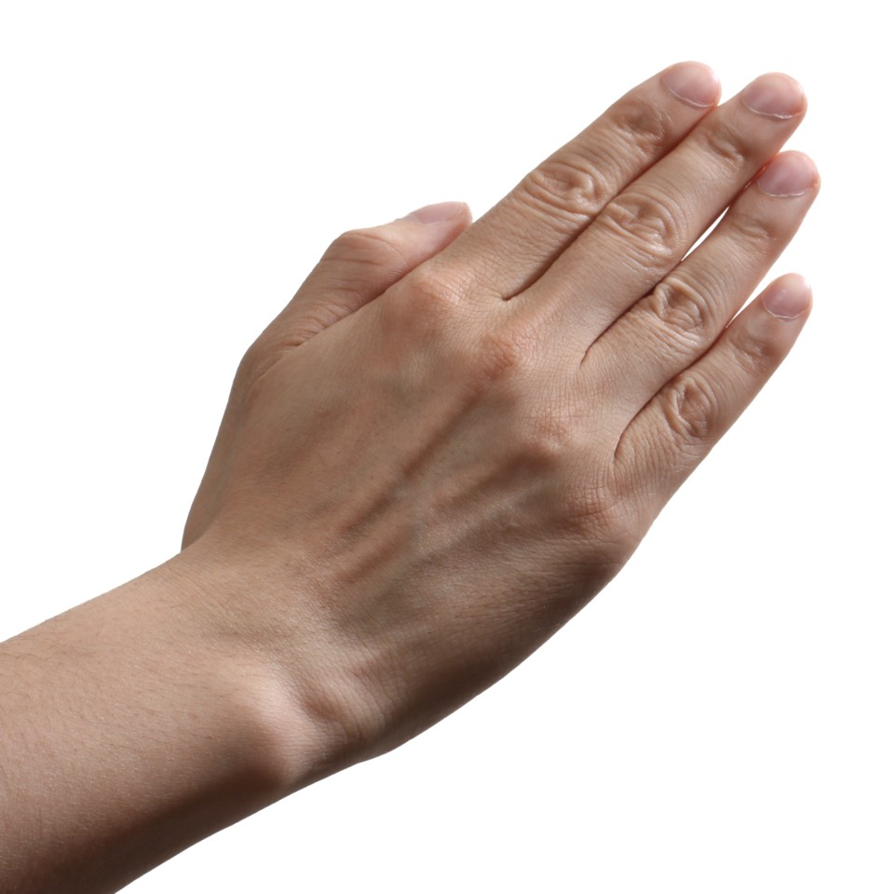
실습
가위바위보 분류 모델
1
시작하기 → 이미지 프로젝트 → 표준 이미지 모델
가위
2
클래스 3개 이름을 가위, 바위, 보로 입력
3
클래스마다 웹캠 사진 30장
바위
4
모델 학습시키기
보
5
미리보기에서 새 동작의 클래스별 확률 확인
사진 : Sertion, Rock-paper-scissors (scissors, rock, paper), 위키미디어 공용 (CC BY-SA 3.0)
Notes:
15분. 각자 가위바위보를 맞히는 모델을 만든다. 시작하기에서 이미지 프로젝트, 표준 이미지 모델을 고른다. 클래스 세 개에 가위, 바위, 보라고 이름을 붙이고, 웹캠으로 클래스마다 사진을 30장씩 찍는다. 모델 학습시키기 버튼을 누르고, 학습이 끝나면 미리보기에서 새 동작을 보여 준다. 손 모양은 오른쪽 사진처럼 같게 두고, 각도와 거리를 조금씩 바꿔 가며 찍는다. 가위를 보여 줬을 때 가위 확률이 몇 %인지 채팅창에 적는다.

Slide 8
실험
모델은 그대로, 학습 데이터만 변경
학습 데이터 (클래스마다)
확인할 것
기준
가위 확률
30장
실험 1
5장
같은 동작의 확률 변화
사진 수
실험 2
다른 장소에서도 맞히는지
촬영 장소
흰 벽 앞에서만 30장
Notes:
모델은 그대로 두고 데이터만 바꾸는 실험 두 가지. 네모 하나가 사진 한 장이다. 실험 1은 클래스마다 사진을 5장만 남기고 다시 학습시킨다. 사진이 적으면 모델이 볼 수 있는 경우가 줄어 확률이 흔들리기 쉽다. 실험 2는 흰 벽 앞에서만 30장씩 찍어 학습시킨 뒤, 책장이나 창문 앞으로 옮겨 같은 동작을 보여 준다. 해 보기 전에 결과를 예상하게 하고, 실제 확률을 채팅창에 받아 비교한다.

Slide 9
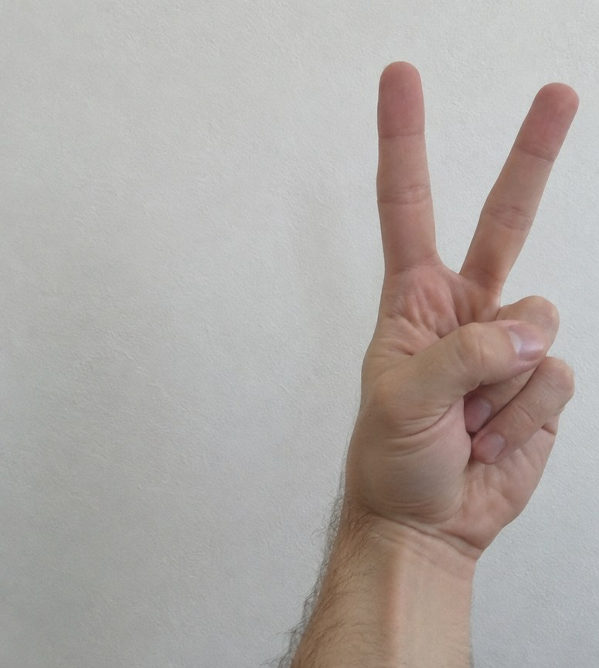
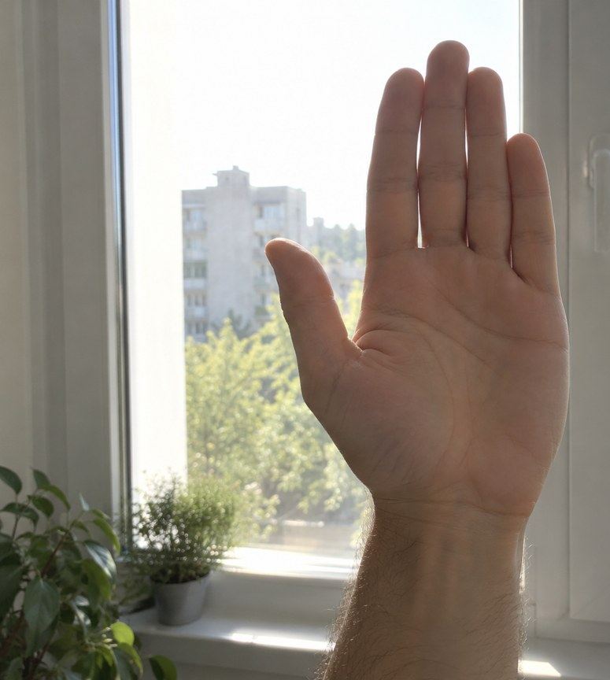
학습 데이터 편향
손 모양 대신 배경을 학습한 모델
가위
보
손 모양 → 배경
클래스 간 차이가
손 모양 하나뿐이도록 촬영
흰 벽 앞
창문 앞
사진 : 생성 이미지 (설명용 예시)
Notes:
모델은 클래스를 가장 쉽게 가를 수 있는 단서를 찾는다. 가위는 흰 벽 앞, 보는 창문 앞에서 찍었다면 모델은 손 모양보다 배경을 보고 맞히는 쪽을 배울 수 있다. 우리가 의도한 단서는 손 모양인데, 모델이 실제로 쓴 단서는 배경이다. 그러면 자리를 옮기는 순간 틀린다. 그래서 학습 데이터를 모을 때는 클래스마다 다른 것이 손 모양 하나뿐이도록, 배경과 밝기와 거리를 고루 섞어 찍어야 한다. 이런 숨은 단서를 지름길 학습(shortcut learning)이라고 부른다.

Slide 10
학습 데이터 편향
아마존 채용 모델의 성별 편향
Amazon scraps secret AI recruiting tool that showed bias against women
Reuters, 2018.10.10. 아마존은 이 모델을 실제 채용에 쓰지 않았다고 밝힘
학습 데이터
지난 10년 이력서
대부분 남성 지원자
→
'여성' 포함 이력서 감점
'여성 체스 동아리' 같은 표현
출처 : Reuters, 2018.10.10, Amazon scraps secret AI recruiting tool that showed bias against women
Notes:
2018년 10월 로이터 보도. 아마존은 이력서를 자동 평가하는 모델을 만들다가 그만뒀다. 지난 10년 동안 받은 이력서로 학습시켰는데 대부분 남성 지원자의 것이었고, 그 결과 모델은 '여성 체스 동아리'처럼 '여성'이 들어간 이력서에 낮은 점수를 줬다. 흰 벽 앞에서만 찍은 사진처럼, 학습 데이터에 치우침이 있으면 모델은 그 치우침을 그대로 배운다. 아마존은 이 모델을 실제 채용에 쓰지 않았다고 밝혔다.

Slide 11
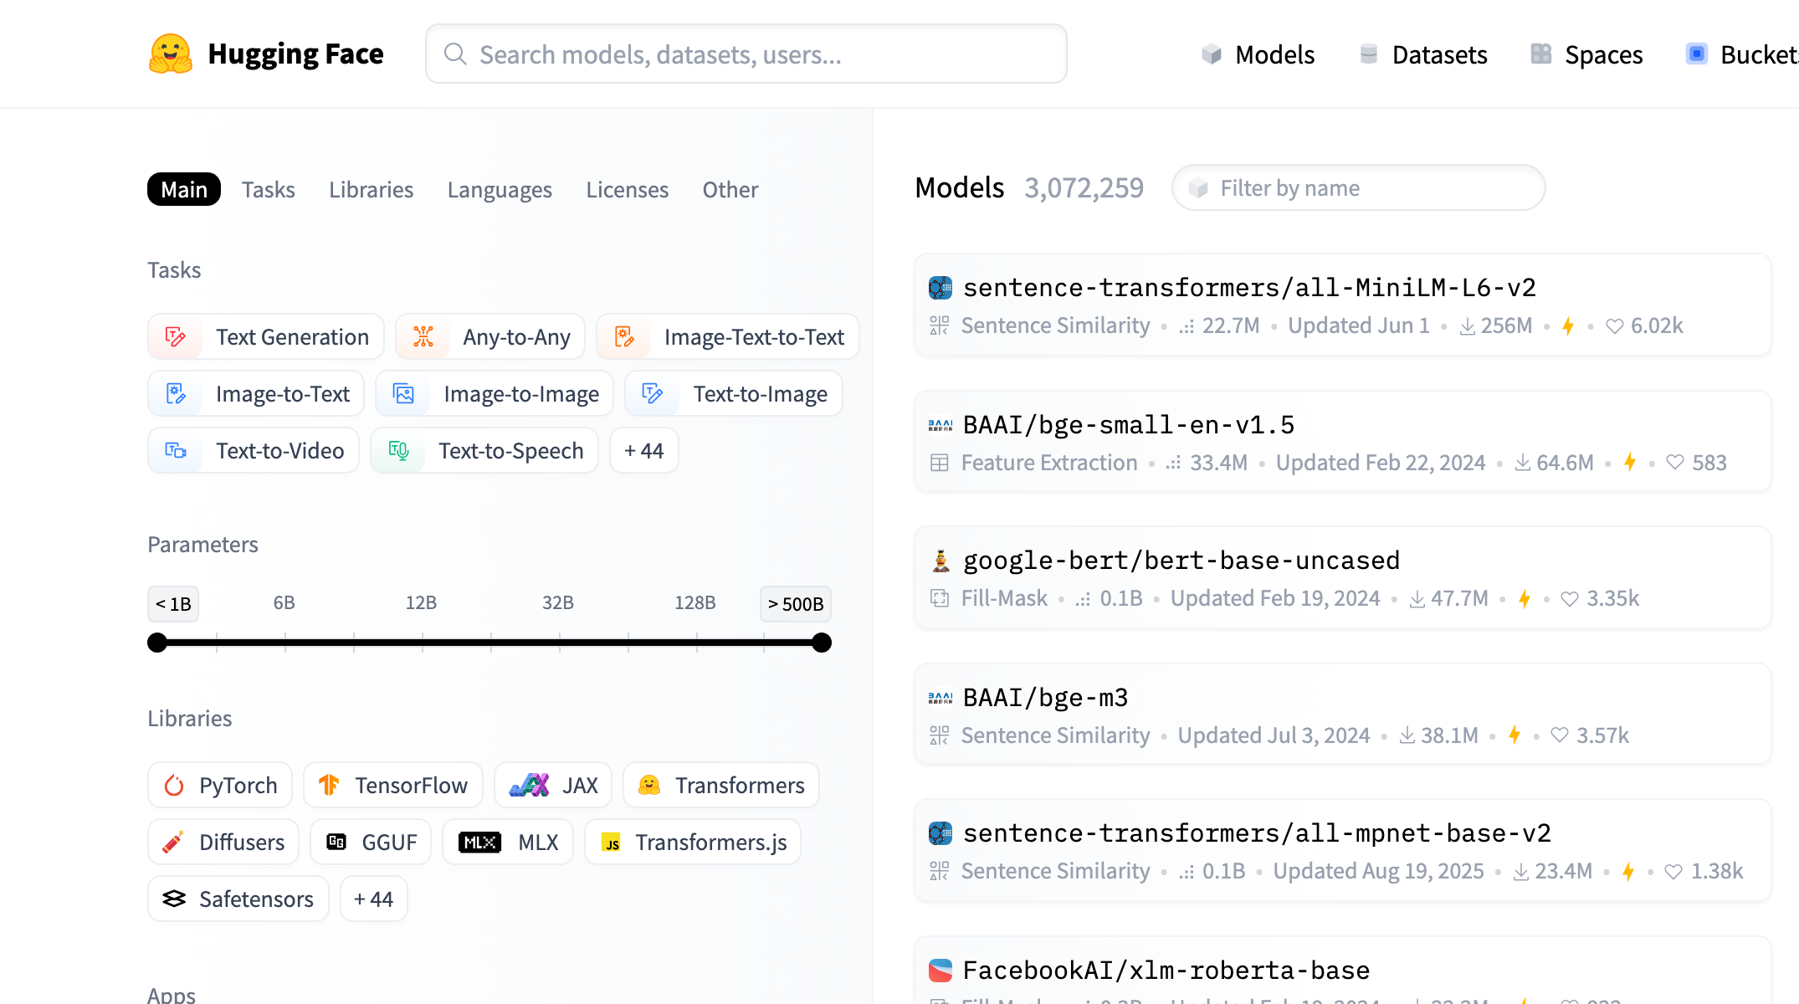
공개 모델
모델 공유 플랫폼
Hugging Face
공개 모델 수
모델 검색
작업 종류로 거르기
내려받아 사용
웹에서 바로 실행
화면 : huggingface.co/models (모델 수는 캡처 시점 값)
Notes:
모델을 꼭 처음부터 만들 필요는 없다. 사람들이 학습시킨 모델을 올려 두고 누구나 찾아 쓰게 하는 모델 공유 플랫폼이 있다. 대표가 Hugging Face다. 화면 왼쪽의 작업 종류(Text Generation, Image-to-Text 등)로 원하는 모델을 거르고, 마음에 드는 모델을 내려받아 쓰거나 Spaces에서 웹 화면으로 바로 실행해 볼 수 있다. 캡처 시점에 공개 모델이 3,072,259개였다. Kaggle Models 같은 다른 플랫폼도 있다. 3일차에 이런 사전 학습 모델을 직접 가져다 쓴다.

Slide 12
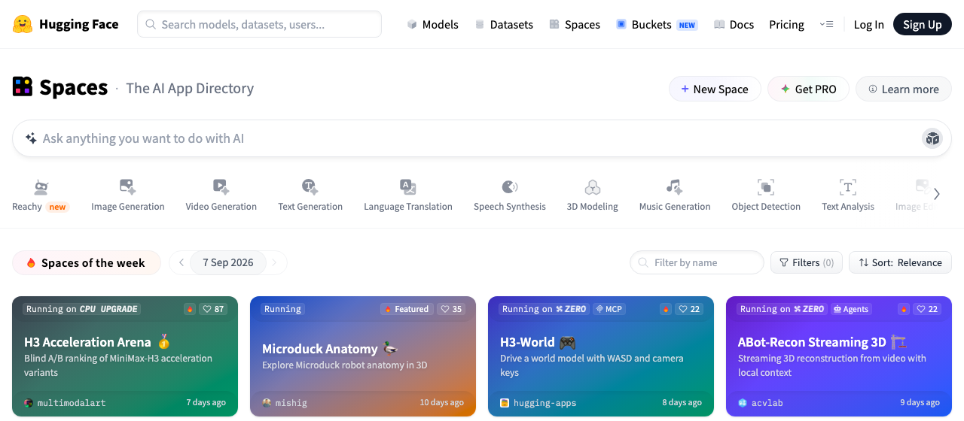
공개 모델
Hugging Face Spaces
huggingface.co/spaces
모델마다 웹 화면
화면 : huggingface.co/spaces
Notes:
Hugging Face 안의 Spaces에는 사람들이 만든 모델이 웹 화면과 함께 올라와 있다. huggingface.co/spaces에 접속해 모델 하나를 골라 실행해 본다. 설치나 로그인 없이 브라우저에서 바로 돌아간다. 여기 올라온 모델도 오늘처럼 데이터를 모으고 학습시키는 데서 시작했다.

Slide 13
정리
핵심 정리
Teachable Machine
코딩 없이 브라우저에서 이미지 분류 모델을 학습
모델 제작
데이터 수집 → 학습 → 예측
학습 데이터
사진 수와 촬영 장소만 바꿔도 예측이 달라짐
데이터 편향
모델은 배경, 성별처럼 가장 쉬운 단서를 학습
공개 모델
Hugging Face에서 다른 사람이 만든 모델을 찾아 실행
Notes:
정리. Teachable Machine으로 코딩 없이 가위바위보 분류 모델을 만들었다. 모델은 데이터 수집, 학습, 예측 세 단계로 만들어진다. 모델을 바꾸지 않고 사진 수와 촬영 장소만 바꿔도 결과가 달라졌다. 모델은 클래스를 가르는 가장 쉬운 단서를 배우기 때문에, 배경이 다르면 배경을, 아마존 사례처럼 이력서에 성별 단서가 있으면 그것을 배운다. 그래서 모델이 잘 맞혀도 무엇을 보고 맞혔는지 확인해야 한다. 직접 만들지 않아도 Hugging Face 같은 모델 공유 플랫폼에서 다른 사람이 만든 모델을 찾아 쓸 수 있고, 3일차에 직접 가져다 쓴다.

Slide 14
정리
학습 목표 점검
데이터 수집, 학습, 예측 세 단계로 이미지 분류 모델을 만들 수 있다
학습 데이터를 바꾸면 결과가 어떻게 변하는지 확인하고 설명할 수 있다
모델이 잘못된 결과를 내는 이유를 학습 데이터에서 찾을 수 있다
Notes:
처음에 정한 학습 목표를 다시 보고 스스로 체크한다. 체크하지 못한 것은 해당 장표를 다시 본다.

